Slide 1
מערכת שידורים לאומית

Slide 2
מבנה וקישור
כימיה יא'-יב'
שם המורה: רחל אידלמן

Slide 3
מה נלמד היום
פתרון תרגילים נבחרים מתוך שיעורי הבית: קבוצות פונקציונליות בתרכובות הפחמן
איזומרים
ייצוג מקוצר וייצוג מלא של נוסחת מבנה
נוסחאות של מולקולות
השוואה וסיכום של כל צורות הייצוג של המולקולות

Slide 4
מבנה וקישור
צורות ייצוג של מולקולות

Slide 5
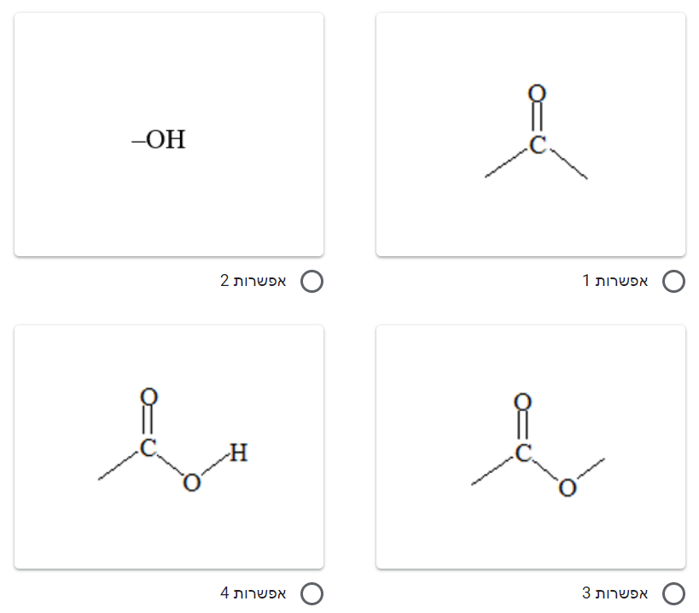
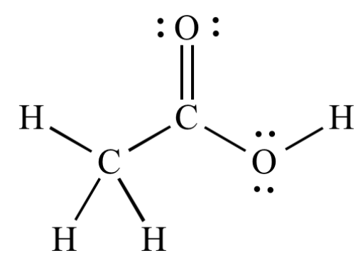
קבוצות פונקציונליות
פתרון תרגילים נבחרים שניתנו כשיעורי בית
הקבוצה הפונקציונלית של חומץ היא:

Slide 6
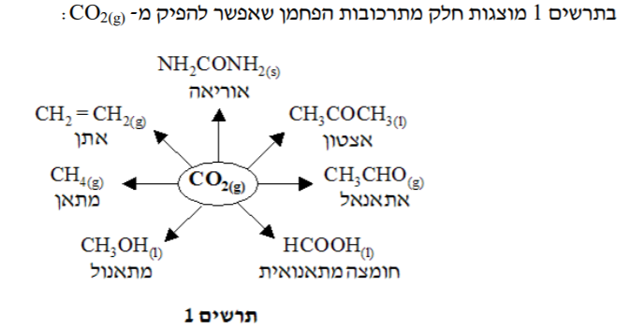
קבוצות פונקציונליות
פתרון תרגילים נבחרים שניתנו כשיעורי בית
אוריאה, אצטון, אתאנאל, חומצה מתאנואית ואתן- שייכים לקבוצת תרכובות אחת מכיוון שהקבוצה הפונקציונלית שלהם בעלת קשר כפול.
א. נכון
ב. לא נכון

Slide 7
קבוצות פונקציונליות
פתרון תרגילים נבחרים שניתנו כשיעורי בית
בחר את ההיגד השגוי לגבי מתאן, CH₄.
א. מתאן הינו פחמימן רווי
ב. הקשרים במולקולת המתאן הם קוטביים
ג. מולקולת המתאן איננה קוטבית
ד. במתאן יש קשר קוולנטי מרובע

Slide 8
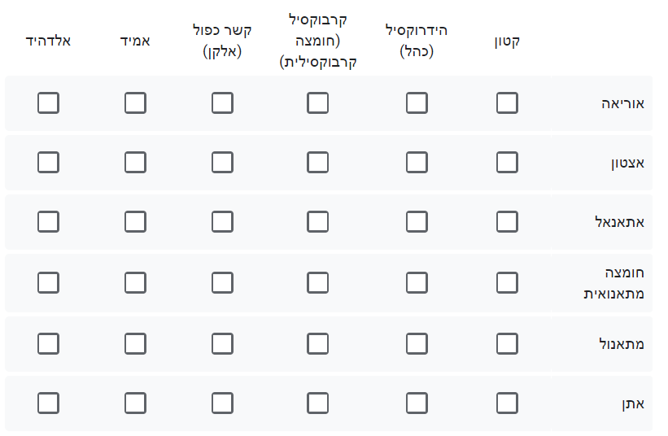
קבוצות פונקציונליות
פתרון תרגילים נבחרים שניתנו כשיעורי בית
מלא את הטבלה:

Slide 9
תזכורת: פחמימנים
משפחת האלקאָנים
כימיה אורגנית מאופיינת בתרכובות בעלות שרשרות פחמימניות המכילות פחמן (C) ומימן (H) בלבד.
המשפחה הפשוטה ביותר של הפחמימנים היא משפחת האלקאָנים אשר בה יש פחמנים הקושרים ארבעה אטומים אחרים בקשרים קוולנטיים יחידים. התרכובת "רוויה" במימנים וכל אטום מנצל את מלוא יכולת הקישור שלו.

Slide 10
תרגול כיתה
פחמימנים
מהי הנוסחה המולקולרית של אתאָן: פחמימן המורכב משני אטומי פחמן (C) ו-6 אטומי מימן (H)?
מהי הנוסחה המולקולרית של פרופאָן: פחמימן המורכב משלושה אטומי פחמן (C) ו-8 אטומי מימן (H)?
תשובה: C₂H₆
תשובה: C₃H₈
Notes:
התרגיל הזה כבר הופיע במצגת 5. האם בכוונה את חוזרת על זה? אז הייתי רושמת גם פה בכותרת תזכורת

Slide 11
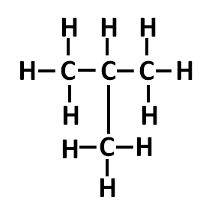
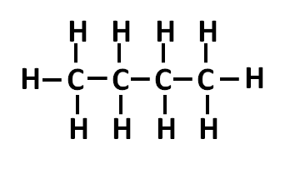
תרגול כיתה
מהי הנוסחה המולקולרית של בוטאָן: פחמימן המורכב מארבעה אטומי פחמן (C) ו-10 אטומי מימן (H)?
מהי נוסחת הייצוג האלקטרונית של בוטאָן?
תשובה: C₄H₁₀
תשובה: יש 2 דרכים לצייר

Slide 12
איזומרים
איזו = שווה מר = יחידה
מולקולות יהיו איזומרים זה לזה אם תהיה להם את
אותה נוסחה מולקולרית ונוסחת מבנה שונה.

Slide 13
תרגול כיתה
איזומרים
כמה נוסחאות ייצוג אלקטרוניות אפשריות יש לפחמימן המורכב מ-5 אטומי פחמן?
פתרון: נוכל לגלות את מספר המימנים על ידי הצבה בנוסחה הכללית של האלקאָנים: = C₅H_{(2 X 5 + 2)} = C₅H₁₂ C_{n}H_{2n+2} כעת נצייר שרשרות פחמן הולכות ויורדות עד לקבלת כל האיזומרים

Slide 14
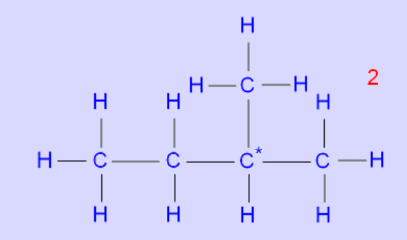
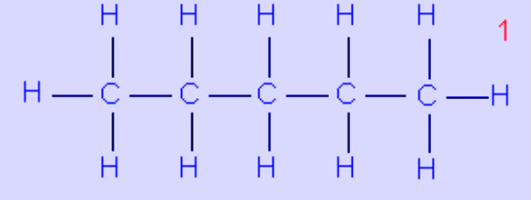
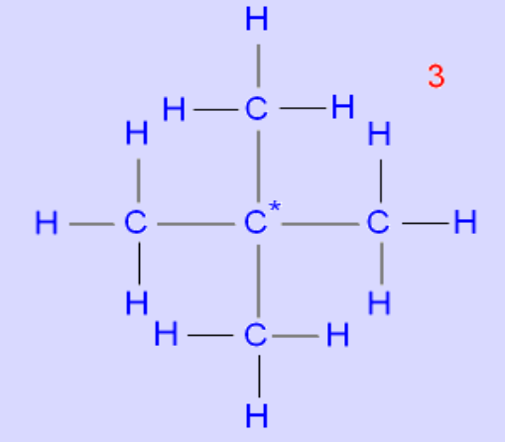
תרגול כיתה
איזומרים
כמה נוסחאות ייצוג אלקטרוניות אפשריות יש לפחמימן המורכב מ-5 אטומי פחמן?
תשובה: 3 איזומרים
שרשרת ישרה של 4 פחמנים, והסתעפות
שרשרת ישרה של 5 פחמנים
שרשרת ישרה של 3 פחמנים ושתי הסתעפויות

Slide 15
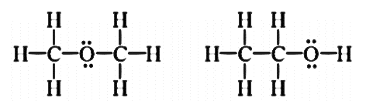
תרגול כיתה
איזומרים: כהל ואתר
כמה נוסחאות ייצוג אלקטרוניות אפשריות יש לתרכובת C₂H₆O?
תשובה: יש שני איזומרים ל- C₂H₆O
כהלים ואתרים הינם איזומרים
(כאשר מספר הפחמנים בתרכובת זהה)
אתר: דו-מתיל אתר
כהל: אתאנול

Slide 16
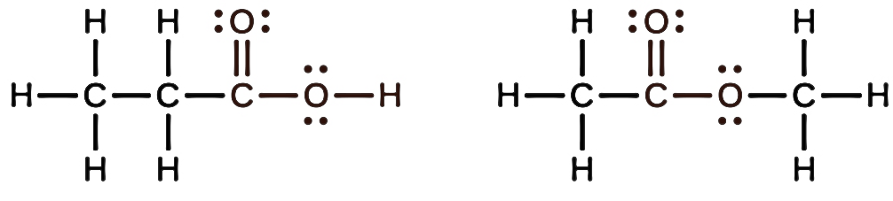
תרגול כיתה
איזומרים: חומצה קרבוקסילית ואסטר
כמה נוסחאות ייצוג אלקטרוניות אפשריות יש לתרכובת C₃H₆O₂?
תשובה: יש שני איזומרים ל- C₃H₆O₂
כהלים ואתרים הינם איזומרים
(כאשר מספר הפחמנים בתרכובת זהה)
חומצה קרבוקסילית: חומצה פרופאָנואית
אסטר:
מתיל אתנואָט

Slide 17
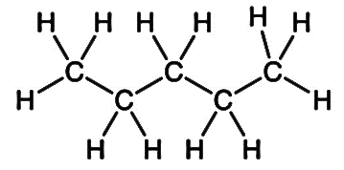
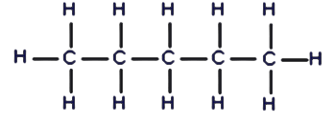
נוסחת מבנה
ייצוג מלא של נוסחת מבנה
לעיתים, לא נדרש לסמן את כל האלקטרונים בייצוג המבנה של המולקולה (נוסחת ייצוג אלקטרונית) ואפשר להסתפק בייצוג האטומים והאלקטרונים הקושרים בלבד.
ייצוג מלא של נוסחת מבנה יכלול את כל האטומים שמהם
המולקולה מורכבת ואת כל הקשרים שביניהם.
לדוגמא: פנטאָן: או

Slide 18
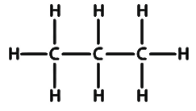
תרגול כיתה
ייצוג מלא של נוסחת מבנה
נתונה תרכובת המורכבת משלושה אטומי פחמן (C) ושמונה אטומי מימן (H).
א. רשמו נוסחה מולקולרית עבור תרכובת זו
ב. רשמו ייצוג מלא של נוסחת מבנה עבור התרכובת.
ג. בחרו את האפשרות המתאימה ביותר:
1. התרכובת היא פחמימן 2. התרכובת היא כהל 3. התרכובת היא אתר
תשובה: C₃H₈

Slide 19
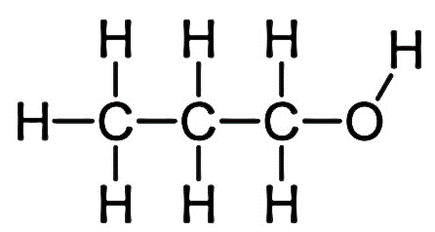
תרגול כיתה
ייצוג מלא של נוסחת מבנה
נתונה תרכובת המורכבת משלושה אטומי פחמן (C), שמונה אטומי מימן (H) ואטום חמצן אחד (O).
א. רשמו נוסחה מולקולרית עבור תרכובת זו
ב. רשמו ייצוג מלא של נוסחת מבנה עבור התרכובת.
ג. בחרו את האפשרות המתאימה ביותר:
1. התרכובת היא פחמימן 2. התרכובת היא כהל
3. התרכובת היא אתר 4. התרכובת היא אלדהיד
תשובה: C₃H₈O
Notes:
להדגיש בע"פ את היעדר הזוגות הלא קושרים על אטום החמצן

Slide 20

נוסחת מבנה
ייצוג מקוצר של נוסחת מבנה
צורת ייצוג מקובלת נוספת היא צורה שבה מיוצגים הקשרים בלבד. אטומי הפחמן מיוצגים על ידי קצות הקשרים . אטומי המימן אינם מופיעים כלל פרט לקבוצות הפונקציונליות.
ייצוג מקוצר של נוסחת מבנה לא יכלול רישום מפורט של פחמנים ומימנים. קבוצות הפונקציונליות נהוג לרשום במלואן.
לדוגמא:
פנטאָן

Slide 21
תרגול כיתה
ייצוג מקוצר של נוסחת מבנה
נתונה התרכובת C₃H₈O.
א. כמה איזומרים יש עבור תרכובת זו?
ב. רשמו ייצוג מקוצר של נוסחת מבנה עבור האיזומרים.
Notes:
להדגיש בע"פ את הקודקודים והיעדר המימנים

Slide 22
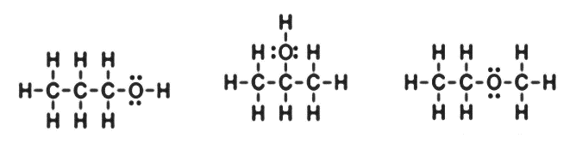
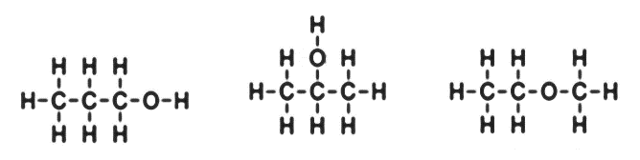

השוואה בין ייצוגים שונים
ייצוגים שונים עבור C₃H₈O
נוסחת ייצוג אלקטרונית
ייצוג מלא של נוסחת מבנה
ייצוג מקוצר של נוסחת מבנה
כהלים
אתר
תשובה: ישנם 3 איזומרים ל- C₃H₈O שני כהלים ואתר

Slide 23
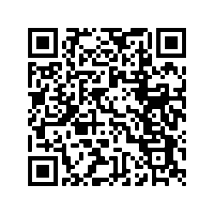

הפסקה
10 דקות לתרגול- סרקו את ה-QR לקבלת התרגיל
סרקו אותי
Notes:
בדף התרגילים בקשה תקני את הכותרות לפי התיקונים שרשמתי לך בשקופית הקודמת

Slide 24



תרגול להפסקה
מלאו את הטבלה הבאה:
קבוצות פונקציונליות | ייצוג מקוצר של נוסחת מבנה | ייצוג מלא של נוסחת מבנה | נוסחה מולקולרית | שם החומר | שם משפחה
 |  |  |  | אתאנול | כהלים
 |  |  |  | חומצה אצטית CH₃COOH | חומצה קרבוקסילית
 |  |  |  | מתיל אמין | אמין
קשר כפול |  |  | C₂H₄ | אתן (אתילן) | אלקן
 |  |  |  | דיאתיל אתר | אתר

Slide 25

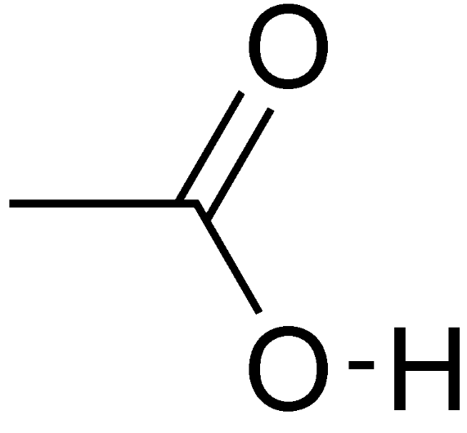
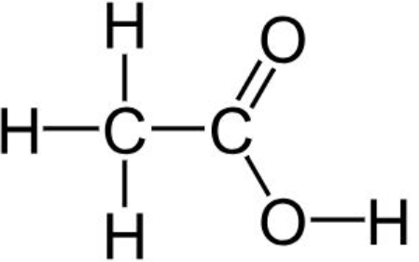
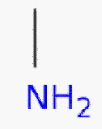

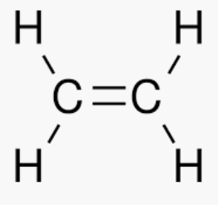
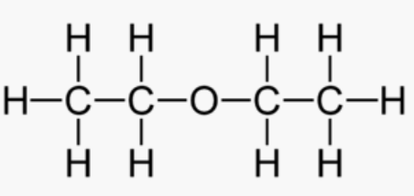
פתרון התרגול להפסקה
מלאו את הטבלה הבאה:
קבוצות פונקציונליות | ייצוג מקוצר של נוסחת מבנה | ייצוג מלא של נוסחת מבנה | נוסחה מולקולרית | שם החומר | שם משפחה
OH- הידרוקסיל |  |  | C₂H₆O | אתאנול | כהלים
-COOH קרבוקסיל |  |  | C₂H₄O₂ | חומצה אצטית CH₃COOH | חומצה קרבוקסילית
-NH₂ |  |  | CH₅N | מתיל אמין | אמין
קשר כפול |  |  | C₂H₄ | אתן (אתילן) | אלקֵן
-O- |  |  | C₄H₁₀O | דיאתיל אתר | אתר

Slide 26
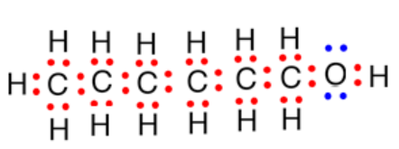
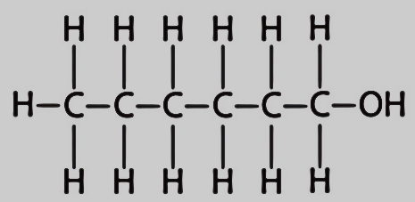
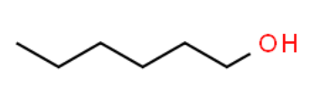
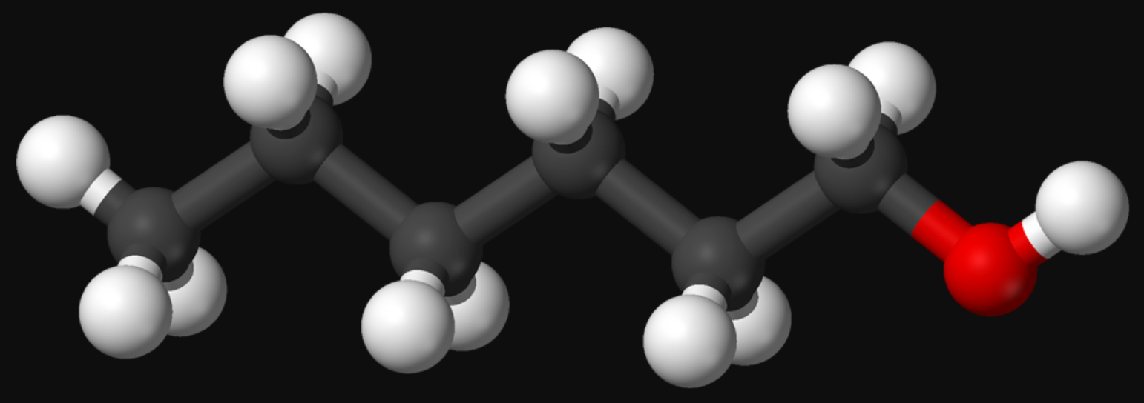
צורות ייצוג מולקולות
סיכום
דוגמא | מה לא ניתן לראות בנוסחה? | מה ניתן לראות בנוסחה? | צורת ייצוג
הקסאָנול: C₆H₁₄O | סדר הקשרים, איזומרים, מבנה מרחבי של מולקולה | סוגי אטומים ומספרם במולקולה | שם ונוסחה מולקולרית
 | מבנה מרחבי של מולקולה | סוג ומספר האטומים במולקולה, סדר ומיקום הקשרים, קשרים כפולים/משולשים, זוגות אלקטרונים לא קושרים, איזומרים | נוסחת ייצוג אלקטרונית
 | מבנה מרחבי של מולקולה, זוגות אלקטרונים לא קושרים | סוג ומספר האטומים במולקולה, סדר ומיקום הקשרים, קשרים כפולים/משולשים, איזומרים | ייצוג מלא לנוסחת מבנה
 | מבנה מרחבי של מולקולה, לא רשומים אטומי C ואטומי H, זוגות אלקטרונים לא קושרים | סוגי אטומים ומספרם במולקולה, סדר הקשרים, מיקום קשרים כפולים ומשולשים, איזומרים | ייצוג מקוצר לנוסחת מבנה
 | - | סוגי אטומים ומספרם במולקולה, מבנה מרחבי של מולקולה, איזומרים | מודלים
Notes:
עט אלקטרוני- סימון כל קשר

Slide 27
צורות ייצוג מולקולות
סיכום
דוגמא | מה לא ניתן לראות בנוסחה? | מה ניתן לראות בנוסחה? | צורת ייצוג
הקסאָנול: C₆H₁₄O | סדר הקשרים, איזומרים, מבנה מרחבי של מולקולה | סוגי אטומים ומספרם במולקולה | שם ונוסחה מולקולרית
 | מבנה מרחבי של מולקולה | סוג ומספר האטומים במולקולה, סדר ומיקום הקשרים, קשרים כפולים/משולשים, זוגות אלקטרונים לא קושרים, איזומרים | נוסחת ייצוג אלקטרונית
 | מבנה מרחבי של מולקולה, זוגות אלקטרונים לא קושרים | סוג ומספר האטומים במולקולה, סדר ומיקום הקשרים, קשרים כפולים/משולשים, איזומרים | ייצוג מלא לנוסחת מבנה
 | מבנה מרחבי של מולקולה, לא רשומים אטומי C ואטומי H, זוגות אלקטרונים לא קושרים | סוגי אטומים ומספרם במולקולה, סדר הקשרים, מיקום קשרים כפולים ומשולשים, איזומרים | ייצוג מקוצר לנוסחת מבנה
 | - | סוגי אטומים ומספרם במולקולה, מבנה מרחבי של מולקולה, איזומרים | מודלים
Notes:
עט אלקטרוני- סימון כל קשר

Slide 28

צורות ייצוג מולקולות
סיכום
דוגמא | מה לא ניתן לראות בנוסחה? | מה ניתן לראות בנוסחה? | צורת ייצוג
הקסאָנול: C₆H₁₄O | סדר הקשרים, איזומרים, מבנה מרחבי של מולקולה | סוגי אטומים ומספרם במולקולה | שם ונוסחה מולקולרית
 | מבנה מרחבי של מולקולה | סוג ומספר האטומים במולקולה, סדר ומיקום הקשרים, קשרים כפולים/משולשים, זוגות אלקטרונים לא קושרים, איזומרים | נוסחת ייצוג אלקטרונית
 | מבנה מרחבי של מולקולה, זוגות אלקטרונים לא קושרים | סוג ומספר האטומים במולקולה, סדר ומיקום הקשרים, קשרים כפולים/משולשים, איזומרים | ייצוג מלא של נוסחת מבנה
 | מבנה מרחבי של מולקולה, לא רשומים אטומי C ואטומי H, זוגות אלקטרונים לא קושרים | סוגי אטומים ומספרם במולקולה, סדר הקשרים, מיקום קשרים כפולים ומשולשים, איזומרים | ייצוג מקוצר לנוסחת מבנה
 | - | סוגי אטומים ומספרם במולקולה, מבנה מרחבי של מולקולה, איזומרים | מודלים
Notes:
עט אלקטרוני- סימון כל קשר

Slide 29
צורות ייצוג מולקולות
סיכום
דוגמא | מה לא ניתן לראות בנוסחה? | מה ניתן לראות בנוסחה? | צורת ייצוג
הקסאָנול: C₆H₁₄O | סדר הקשרים, איזומרים, מבחנה מרחבי של מולקולה | סוגי אטומים ומספרם במולקולה | שם ונוסחה מולקולרית
 | מבנה מרחבי של מולקולה | סוג ומספר האטומים במולקולה, סדר ומיקום הקשרים, קשרים כפולים/משולשים, זוגות אלקטרונים לא קושרים, איזומרים | נוסחת ייצוג אלקטרונית
 | מבנה מרחבי של מולקולה, זוגות אלקטרונים לא קושרים | סוג ומספר האטומים במולקולה, סדר ומיקום הקשרים, קשרים כפולים/משולשים, איזומרים | ייצוג מלא של נוסחת מבנה
 | לא רשומים אטומי C ואטומי H, זוגות אלקטרונים לא קושרים | סוגי אטומים שאינם פחמנים ומימנים ומספרם במולקולה, סדר הקשרים, מיקום קשרים כפולים ומשולשים, איזומרים, הבלטת קבוצות פונקציונליות | ייצוג מקוצר של נוסחת מבנה
 | - | סוגי אטומים ומספרם במולקולה, מבנה מרחבי של מולקולה, איזומרים | מודלים
Notes:
עט אלקטרוני- סימון כל קשר

Slide 30
צורות ייצוג מולקולות
סיכום
דוגמא | מה לא ניתן לראות בנוסחה? | מה ניתן לראות בנוסחה? | צורת ייצוג
הקסאָנול: C₆H₁₄O | סדר הקשרים, איזומרים, מבחנה מרחבי של מולקולה | סוגי אטומים ומספרם במולקולה | שם ונוסחה מולקולרית
 | מבנה מרחבי של מולקולה | סוג ומספר האטומים במולקולה, סדר ומיקום הקשרים, קשרים כפולים/משולשים, זוגות אלקטרונים לא קושרים, איזומרים | נוסחת ייצוג אלקטרונית
 | מבנה מרחבי של מולקולה, זוגות אלקטרונים לא קושרים | סוג ומספר האטומים במולקולה, סדר ומיקום הקשרים, קשרים כפולים/משולשים, איזומרים | ייצוג מלא של נוסחת מבנה
 | לא רשומים אטומי C ואטומי H, זוגות אלקטרונים לא קושרים | סוגי אטומים ומספרם במולקולה, סדר הקשרים, מיקום קשרים כפולים ומשולשים, איזומרים | ייצוג מקוצר של נוסחת מבנה
 | זוגות אלקטרונים לא קושרים (ישנם מודלים שבהם יש ייצוג לאלקטרונים לא קושרים) | סוגי אטומים ומספרם במולקולה, מבנה מרחבי של מולקולה, איזומרים | מודלים
Notes:
עט אלקטרוני- סימון כל קשר

Slide 31
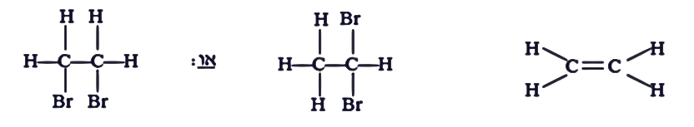
תרגול כיתה
שאלון 37381 תשע"ו 2016
מנוסחה מולקולרית לייצוג מלא של נוסחת מבנה
ברום, Br₂ מגיב עם אתן, C₂H₄ לקבלת הנוזל דו-ברומו אתאן, C₂H₄Br₂ . רשום ייצוג מלא לנוסחת המבנה של כל אחת מן המולקולות C₂H₄ ו- C₂H₄Br₂
תשובה:

Slide 32
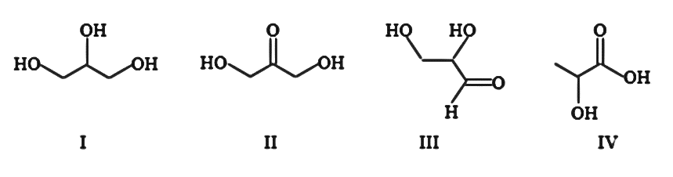
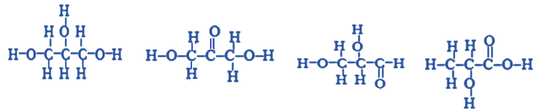
תרגול כיתה
שאלון 37303 תשע"ג 2013
מייצוג מקוצר לייצוג מלא של נוסחת מבנה; איזומרים
לפניך ייצוג מקוצר לנוסחאות המבנה של מולקולות החומרים I-IV.
א. רשום ייצוג מלא לנוסחאות המבנה של מולקולות החומרים I-IV.
ב. אילו מן החומרים I-IV הם איזומרים?
תשובה: לחומרים II, III, IV יש אותה נוסחה מולקולרית C₃H₆O₃ אך מבנה שונה לכן הם איזומרים

Slide 33
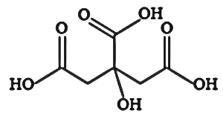
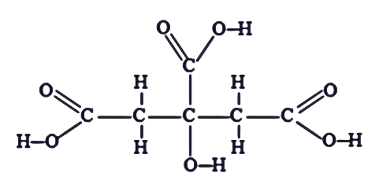
תרגול כיתה
מייצוג מקוצר לייצוג מלא של נוסחת מבנה
שאלון 37303 תשע"ב 2012
"מלח לימון" הוא גבישים של חומצת לימון, שנוסחתה:
רשום ייצוג מלא לנוסחת המבנה של חומצת לימון.
תשובה:

Slide 34

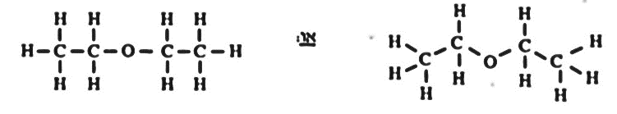
תרגול כיתה
שאלון 37303 תשס"ט 2009
מייצוג מקוצר לייצוג מלא של נוסחת מבנה ונוסחה מולקולרית
לפניך ייצוג מקוצר של נוסחת המבנה למולקולה של דו-אתיל אתר:
א. רשום ייצוג מלא של נוסחת המבנה של דו-אתיל אתר.
ב. רשום את הנוסחה המולקולרית של דו-אתיל אתר.
תשובה: C₄H₁₀O

Slide 35
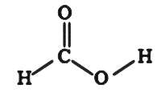
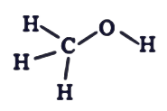
תרגול כיתה
ייצוג מלא של נוסחת מבנה; קוטביות קשר; קבוצות פונקציונליות
שאלון 37303 תשס"ח 2008
לפניך ייצוג מלא של נוסחת מבנה של חומצה פורמית:
א. האם במולקולה של חומצה פורמית יש קשר קוולנטי טהור? נמק.
תשובה: אין.
בכל אחד מהקשרים הקוולנטיים שבמולקולה של חומצה פורמית יש הפרש באלקטרושליליות בין האטומים הקשורים, כך שכל הקשרים הם קוטביים.
ב. האם יכול להיות כוהל שמספר אטומי הפחמן במולקולה שלו זהה למספר אטומי הפחמן במולקולה של חומצה פורמית? אם כן - רשום ייצוג מלא לנוסחת המבנה של מולקולת הכוהל. אם לא - הסבר מדוע לא.
תשובה: כן.

Slide 36
תרגול כיתה
שאלון 37303 תשס"ח 2008
מבנה מלא; קוטביות קשר; קבוצות פונקציונליות
לפניך ייצוג מלא של נוסחת מבנה של חומצה פורמית:
ג. האם יכול להיות אלקֵן שמספר אטומי הפחמן במולקולה שלו זהה למספר אטומי הפחמן במולקולה של חומצה פורמית? אם כן - רשום ייצוג מלא לנוסחת המבנה של מולקולת הכוהל. אם לא - הסבר מדוע לא.
תשובה: לא, במולקולת אלקן צריך להיות קשר כפול בין שני אטומי פחמן.

Slide 37
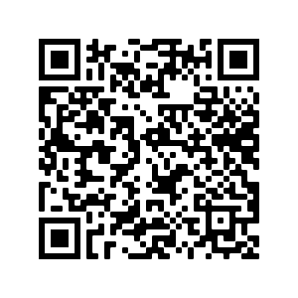
כותרת
סרקו אותי
סרקו את קוד ה-QR וענו על השאלות
בהצלחה לכולם!

Slide 38

שימוש ביצירות מוגנות בזכויות יוצרים ואיתור בעלי זכויות
השימוש ביצירות במהלך שידור זה נעשה לפי סעיף 27א לחוק זכות יוצרים, תשס"ח-2007. אם הינך בעל הזכויות באחת היצירות, באפשרותך לבקש מאיתנו לחדול מהשימוש ביצירה, זאת באמצעות פנייה לדוא"ל rights@education.gov.il

